Slide 1
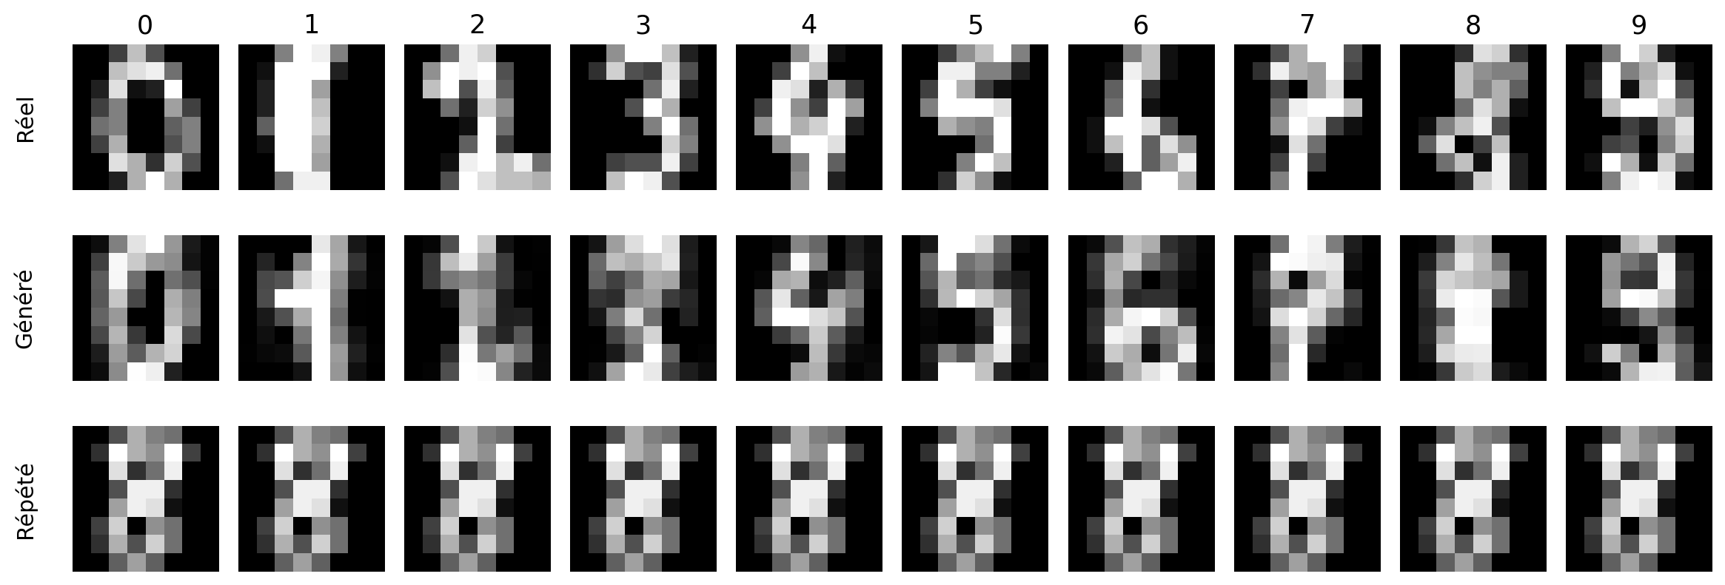
GÉNÉRATION
1 / 6
Génération : créer de nouvelles images
Un modèle apprend des régularités, puis produit de nouveaux exemples.
Notebook : des mélanges de gaussiennes apprennent les chiffres.
450 images nouvelles, avec 45 demandes par classe.
Les GAN, VAE et modèles de diffusion sont d’autres familles de générateurs.
Notes:
La génération produit de nouvelles images. Notre notebook apprend un mélange de gaussiennes par chiffre et génère quatre cent cinquante exemples. Les lignes montrent les vrais chiffres, les nouveaux échantillons et un contre-exemple où la même image est répétée.
Durée indicative : 18 secondes.
Sources : https://arxiv.org/abs/1706.08500
https://arxiv.org/abs/1606.03498
Les photos viennent des exemples scikit-learn, attribution dans data/ATTRIBUTION.txt. Les répétitions d’images suivent les étapes de la démonstration.

Slide 2
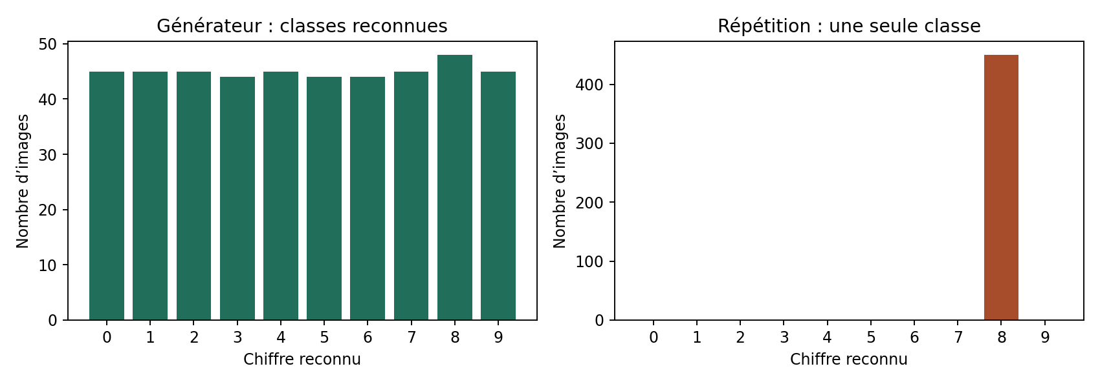
GÉNÉRATION
2 / 6
Qualité et diversité : deux exigences
Une image plausible répétée ne forme pas un bon ensemble généré.
Qualité : les images sont-elles cohérentes ?
Diversité : couvrent-elles plusieurs chiffres et plusieurs variantes ?
Le nombre de classes reconnues aide à détecter un effondrement de diversité.
Notes:
Il faut vérifier la qualité et la diversité. Répéter un vrai huit peut donner une image nette, mais une seule classe. L’histogramme du générateur couvre ici les dix classes. Cela aide à repérer un manque de diversité, sans prouver que toutes les variantes sont bonnes.
Durée indicative : 18 secondes.
Sources : https://arxiv.org/abs/1706.08500
https://arxiv.org/abs/1606.03498
Les photos viennent des exemples scikit-learn, attribution dans data/ATTRIBUTION.txt. Les répétitions d’images suivent les étapes de la démonstration.

Slide 3
GÉNÉRATION
3 / 6
FID : comparer les images réelles et générées
Le FID mesure un écart statistique entre deux ensembles de caractéristiques.
Images réelles | Images générées
Caractéristiques Inception | Même réseau Inception
Moyenne et covariance | Moyenne et covariance
Le calcul combine l’écart des moyennes et celui des covariances.
Plus le FID est faible, plus les statistiques sont proches.
Même extracteur, même prétraitement et effectifs comparables pour comparer les scores.
Notes:
Le FID compare deux ensembles, pas deux images associées une à une. On extrait leurs caractéristiques avec le même réseau Inception, puis on compare les moyennes et les covariances. Plus le score est faible, plus ces statistiques sont proches. Il dépend toutefois du protocole et du nombre d’images.
Durée indicative : 23 secondes.
Sources : https://arxiv.org/abs/1706.08500
https://arxiv.org/abs/1606.03498
Les photos viennent des exemples scikit-learn, attribution dans data/ATTRIBUTION.txt. Les répétitions d’images suivent les étapes de la démonstration.

Slide 4
GÉNÉRATION
4 / 6
Inception Score et respect d’une consigne
La confiance et la diversité ne répondent pas à toutes les questions.
Mesure | Ce qu’elle regarde | Sens souhaité
Inception Score | Prédictions nettes et classes variées | Plus élevé
CLIPScore | Accord entre l’image et le texte | Plus élevé
Inspection humaine | Objets, défauts et consigne | Jugement qualitatif
L’Inception Score ne compare pas directement aux images réelles.
Le notebook explique IS et CLIPScore, sans les présenter comme des scores calculés.
Notes:
L’Inception Score favorise des prédictions nettes sur chaque image et des classes variées sur l’ensemble. Il ne compare pas directement aux vraies images. Pour une génération guidée par du texte, CLIPScore mesure un accord image-texte. Une inspection humaine reste utile pour les objets et les relations.
Durée indicative : 20 secondes.
Sources : https://arxiv.org/abs/1706.08500
https://arxiv.org/abs/1606.03498
Les photos viennent des exemples scikit-learn, attribution dans data/ATTRIBUTION.txt. Les répétitions d’images suivent les étapes de la démonstration.

Slide 5
GÉNÉRATION
5 / 6
Une démonstration de Fréchet dans le notebook
L’extracteur est une PCA de chiffres, pas le réseau Inception du FID standard.
Ensemble | Fréchet-PCA | Classes reconnues | Doublons
Générateur | 0,128 | 10 / 10 | 0 %
Image répétée | 6,512 | 1 / 10 | 99,78 %
Même référence réelle : 450 images de test.
L’accord du classifieur avec le chiffre demandé est indicatif, pas une preuve visuelle.
Ces valeurs illustrent le principe de Fréchet. Elles ne sont pas des FID Inception.
Notes:
Pour rester simple et fonctionner sur CPU, le notebook remplace l’extracteur Inception par une PCA de chiffres. Nous nommons donc la mesure Fréchet-PCA. Le générateur obtient zéro virgule cent vingt-huit, contre six virgule cinq cent douze pour la répétition. Ces nombres ne sont pas des FID standard.
Durée indicative : 23 secondes.
Sources : https://arxiv.org/abs/1706.08500
https://arxiv.org/abs/1606.03498
Les photos viennent des exemples scikit-learn, attribution dans data/ATTRIBUTION.txt. Les répétitions d’images suivent les étapes de la démonstration.

Slide 6
GÉNÉRATION
6 / 6
Combiner les mesures et regarder les images
Un score unique ne suffit pas pour conclure à la qualité d’un générateur.
À contrôler
Cohérence des formes
Variété des résultats
Respect de la consigne
Mémorisation possible
Une petite expérience sur digits explique les principes.
Une comparaison de modèles demande un corpus plus vaste.
Pour la génération : ressemblance de distribution, diversité et examen visuel se complètent.
Notes:
Enfin, regardons les formes, leur variété et le respect de la demande. Il faut aussi rechercher une éventuelle mémorisation. Notre petit exemple sur digits sert à comprendre les principes. Une véritable comparaison de générateurs exige davantage d’images et un protocole commun.
Durée indicative : 20 secondes.
Sources : https://arxiv.org/abs/1706.08500
https://arxiv.org/abs/1606.03498
Les photos viennent des exemples scikit-learn, attribution dans data/ATTRIBUTION.txt. Les répétitions d’images suivent les étapes de la démonstration.

